Slide 1

2023. gada Lauku saimniecību integrētās statistikas apsekojums (ISA – 2023): attīstība, prasības, rādītāji un respondentu aktivitāte
Armands Plāte
Lauksaimniecības un vides
statistikas departaments

Slide 2
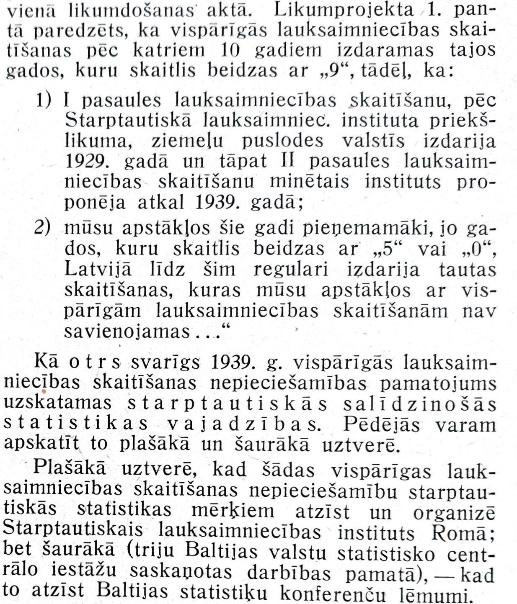
Lauksaimniecības skaitīšana Latvijā 1918-1940
Pirmā lauksaimniecības skaitīšana 1920. gadā (kopā ar Tautas skaitīšanu)
1918. – 1940.g. kopā notika 6 Lauksaimniecības skaitīšanas (piedalījās ap 3000 skaitītāji)
09.01.2025.
ISA – 2023: attīstība, prasības, rādītāji un respondentu aktivitāte

Slide 3
Lauku saimniecību integrētā statistika no 2000.gada
Nosaka Eiropas Savienības regulējums par lauku saimniecību statistiku – tiek grozīts reizi 10 gados pirms katras skaitīšanas. Starp skaitīšanām tiek īstenoti divi apsekojumi (2023. un 2026. gadā)
2020. gadā veikta lauku saimniecību skaitīšana;
2023. gadā veikts lauku saimniecību apsekojums;
2026. gadā ES regulējums nosaka nākošo lauku saimniecību apsekojumu un 2030. gadā paredzams jauns ES regulējums nākamai dekādei un lauku saimniecību skaitīšana.
09.01.2025
ISA – 2023: attīstība, prasības, rādītāji un respondentu aktivitāte

Slide 4
Galvenās definīcijas un nosacījumi
Respondents:
  Lauku saimniecības, kas nodarbojas ar lauksaimniecisko ražošanu – apsaimnieko lauksaimniecības zemi vai audzē lauksaimniecības dzīvniekus, vai uztur zemi labā lauksaimniecības un vides stāvoklī neatkarīgi no tā, vai apsaimnieko īpašumā esošo zemi vai nomā no citiem lauksaimniekiem
Atskaites periods:
  zemes izmantošana un lauksaimniecības kultūraugu platības, augsnes apsaimniekošanas prakses –2023. ražas gads
  lauksaimniecības dzīvnieku skaits un labturība, lauksaimniecības tehnika un iekārtas – 2023. gada 1. jūlijā
  lauksaimniecībā nodarbināto skaits - 12 mēneši pirms pārskata datuma – no 2022. gada 1. jūnija līdz 2023. gada 1. jūlijam
  atbalsts lauku attīstītībai – 2021.-2023. gads
Izlases apsekojums – 22000 respondenti;
09.01.2025
ISA – 2023: attīstība, prasības, rādītāji un respondentu aktivitāte

Slide 5
ISA-2023 robežlielumi (minimālās Eiropas Komisijas prasības)
 | Robežlielums
Izmantotā LIZ platība | 5 ha
Aramzeme | 2 ha
Kartupeļi | 0,5 ha
Svaigi dārzeņi un zemenes | 0,5 ha
Aromātiskie augi, ārstniecības augi un garšaugi, ziedi un dekoratīvie augi, sēklas materiāls un stādi, dēstu audzētavas | 0,5 ha
Siltumnīcas | 100 m²
Kultivētās sēnes | 100 m²
Lauksaimniecības dzīvnieki | 1,7 lauksaimniecības dzīvnieku vienības
09.01.2025
ISA – 2023: attīstība, prasības, rādītāji un respondentu aktivitāte

Slide 6
ISA-2023 rādītāji
Lauku saimniecību rādītājus nosaka Eiropas Savienības regulējums un tas izriet no Lauksaimniecības (t.sk. Kopīgās lauksaimniecības politikas), Pārtikas drošības, Klimata un Vides aizsardzības vajadzībām;
Papildus rādītājus nacionālajā līmenī nosaka mūsu valsts vajadzības, kuras izvirza no Starpinstitūciju darba grupā. Lauksaimniecības skaitīšanas organizēšanai, kas sastāv no ministriju un lauksaimniecības organizāciju pārstāvjiem.
09.01.2025
ISA – 2023: attīstība, prasības, rādītāji un respondentu aktivitāte

Slide 7
ISA-2023
Strukturālie pamatdati
Vispārīgā informācija par saimniecību, tās īpašnieku un vadītāju
Lauksaimniecības zemes izmantošana
Moduļu dati
Darbaspēks un citas ienākumus nesošas darbības
Lauksaimniecības dzīvnieku skaits
Bioloģiskā lauksaimniecība
Lauku attīstība
Apūdeņošana
Augsnes apsaimniekošanas prakses
Lauksaimniecības tehnika un iekārtas
Augļu dārzi
09.01.2025
ISA – 2023: attīstība, prasības, rādītāji un respondentu aktivitāte

Slide 8
Datu ieguve: Administratīvo datu avoti
LAD
ES tiešo maksājumu datubāze
LDC
Lauksaimniecības dzīvnieku reģistrs
VTUA
Traktortehnikas un tās vadītāju informācijas sistēmas dati - priekšdruka, datu kvalitātes kontrolei un imputācijai
informācija par atbalsta pasākumu ietvaros apmaksātajiem projektiem
Novietņu infrastruktūras reģistrs
Bioloģiskās lauksaimniecības informācijas sistēmas datubāze
09.01.2025
ISA – 2023: attīstība, prasības, rādītāji un respondentu aktivitāte

Slide 9
Lauku atbalsta dienests (LAD)
Datu ieguve: Administratīvo datu avoti
Ilgtspēju sekmējošais ienākumu pamatatbalsts (ISIP):
Kultūraugu sējumu platības
– 48 mainīgie lielumi
Lauku attīstības pasākumi:
informācija par atbalsta pasākumu ietvaros apmaksātiem projektiem 3 gadu periodā – 18 mainīgie lielumi
Integrētā administrēšanas un kontroles sistēma
Ekoloģiski nozīmīgas platības (ENP):
- 2 mainīgie lielumi
Reģistru informācijas īpatsvars
(% no ISA 2023)
82.2 % no lauku saimniecību kopskaita
94.6 % - sējumu platības
80.6 % - pļavas un ganības
90.5 % - izmantotā LIZ
09.01.2025
ISA – 2023: attīstība, prasības, rādītāji un respondentu aktivitāte

Slide 10
Datu ieguve: Apsekojums
Atbildētība, %
CSP EDV sistēmā (CAWI) – 8 000
18.09 – 29.12.2023
Preiļu telefoninterviju centra intervētāji (CATI) – 7 000
CSP Interviju organizācijas daļas intervētāji (CAPI) – 7 000
18.09.2023 – 31.01.2024
09.01.2025
ISA – 2023: attīstība, prasības, rādītāji un respondentu aktivitāte

Slide 11
Datu ieguve: Administratīvo datu avoti
Lauksaimniecības datu centrs
Lauksaimniecības dzīvnieku reģistrs
Lauksaimniecības dzīvnieku skaits– 27 mainīgie lielumi
Bioloģiski audzēto dzīvnieku skaits – 9 mainīgie lielumi
Novietņu infrastruktūra un kūtsmēslu krātuves
Dzīvnieku labturība
– 3 mainīgie lielumi
Bioloģiskās lauksaimniecības informācijas sistēma
Bioloģiski sertificētās un pārejās periodā esošās lauksaimniecības kultūraugu platības – 21 mainīgie lielumi
09.01.2025
ISA – 2023: attīstība, prasības, rādītāji un respondentu aktivitāte

Slide 12
Sadarbība ar partneriem un respondentiem
Augsts atbildētības līmenis (90,5%) no respondentiem, t.sk aizpildot veidlapas internetā (35%);
Lietišķs un atbildīgs Starpinstitūciju darba grupas (17 pers.) darbs sagatavojot ISA2023: ZM, EM, VARAM, LOSP, ZS, LLKC AREI, LDC, LAD, VAAD;
Augsta administratīvo datu kvalitāte izmantošanai ISA-2023 vajadzībām (LDC, LAD);
Profesionāls un metodisks CSP Preiļu datu vākšanas un apstrādes centra, Preiļu telefoninterviju centra un CSP Interviju organizācijas daļas
09.01.2025
ISA – 2023: attīstība, prasības, rādītāji un respondentu aktivitāte

Slide 13
e-publikācija Oficiālās statistikas portālā (31.03.2025):
«2023. gada lauku saimniecību integrētās statistikas apsekojuma rezultāti»
Paldies par uzmanību!

